Slide 1
BÀI 3:
BIỂU ĐỒ ĐOẠN THẲNG
(2 tiết)

Slide 2
NỘI DUNG
1
BIỂU ĐỒ HÌNH QUẠT TRÒN
PHÂN TÍCH VÀ XỬ LÍ DỮ LIỆU BIỂU DIỄN BẰNG BIỂU ĐỒ HÌNH QUẠT TRÒN
2

Slide 3
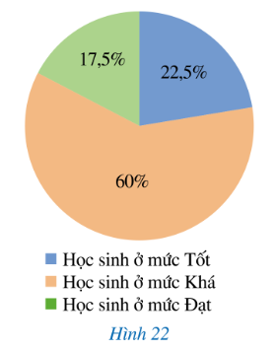
1. Biểu đồ hình quạt tròn
Biểu đồ hình quạt tròn ở Hình 22 biểu diễn kết quả phân loại học tập (tính theo tỉ số phần trăm) của 200 học sinh khối lớp 7 ở một trường trung học cơ sở.
Có bao nhiêu phần trăm học sinh ở mức Tốt? Bao nhiêu phần trăm học sinh ở mức Khá? Bao nhiêu phần trăm học sinh ở mức Đạt?
Tổng ba tỉ số phần trăm ghi ở ba hình quạt tròn bằng bao nhiêu?
Kết quả:
a) Có 22,5% HS ở mức tốt; 60% HS ở mức khá và 17,5% HS ở mức đạt.
b) Tổng ba tỉ số phần trăm ghi ở ba hình quạt tròn là:
$$22,5\%+60\%+17,5\%=100\%$$

Slide 4
1. Biểu đồ hình quạt tròn
Nhận xét:
Biểu đồ hình quạt tròn có các yếu tố sau:
Đối tượng thống kê được biểu diễn bằng các hình quạt tròn.
Số liệu thống kê theo tiêu chí thống kê của mỗi đối tượng (thống kê) được ghi ở hình quạt tròn tương ứng. Số liệu thống kê đó được tính theo tỉ số phần trăm.
Tổng các tỉ số phần trăm ghi ở các hình quạt tròn là 100%, nghĩa là tổng các tỉ số phần trăm của các số liệu thành phần phải bằng 100% (của tổng thể thống kê).

Slide 5
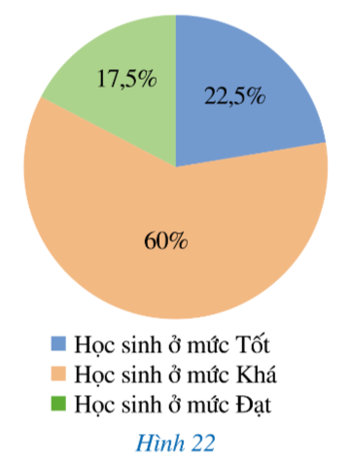
1. Biểu đồ hình quạt tròn
Biểu đồ hình quạt tròn ở hình 22 có:
Đối tượng thống kê: kết quả phân loại học tập của học sinh (Tốt, Khá, Đạt) và được biểu diễn bởi ba hình quạt tròn.
Số liệu thống kê theo tiêu chí thống kê của mỗi đối tượng (thống kê): biểu diễn bởi tỉ số phần trăm ghi ở mỗi hình quạt tròn, tương ứng với kết quả phân loại học tập của học sinh.
Tổng ba tỉ số phần trăm ghi ở 3 hình quạt tròn là 22,5% + 60% + 17,5% = 100% nghĩa là tổng các tỉ số phần trăm của các số liệu thành phần phải bằng 100% (của tổng thể thống kê).

Slide 6
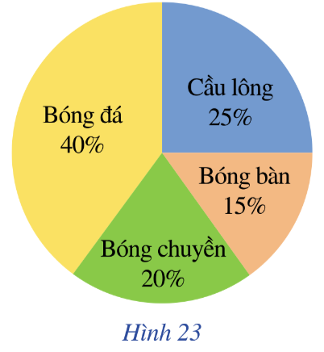
1. Biểu đồ hình quạt tròn
Ví dụ 1:
Biểu đồ hình quạt tròn ở Hình 23 biểu diễn kết quả thống kê (tính theo tỉ số phần trăm chọn môn thể thao ưa thích nhất trong bốn môn: Bóng đá, Cầu lông, Bóng bàn, Bóng chuyển của 300 học sinh khối lớp 7 ở một trường trung học cơ sở. Mỗi học sinh chỉ được chọn một môn thể thao khi được hỏi ý kiến.
Có bao nhiêu phần trăm học sinh chọn môn thể thao ưa thích nhất là Bóng đá? Cầu lông? Bóng bàn? Bóng chuyền?
Số học sinh chọn môn Cầu lông và Bóng bàn chiếm bao nhiêu phần trăm? Số học sinh chọn môn Bóng đã gấp bao nhiêu lần số học sinh chọn môn Bóng chuyền?

Slide 7
1. Biểu đồ hình quạt tròn
Ví dụ 1:
Kết quả:
a) Tỉ số phần trăm của số học sinh chọn môn Bóng đá, môn Cầu long, môn Bóng bàn, môn bóng chuyền so với số học sinh khối lớp 7 lần lượt là: 40%; 25%; 15%; 20%.
b) Số học sinh chọn môn Cầu lông và Bóng bàn chiếm: 25% + 15% = 40% (số học sinh khối lớp 7).
Do 40 % : 20% = 2 nên số học sinh chọn môn Bóng đá gấp 2 lần số học sinh chọn môn Bóng chuyền.

Slide 8
1. Biểu đồ hình quạt tròn
Ví dụ 2:
Các thành phần của một chai nước ép hoa quả (tính theo tỉ số phần trăm) như sau: việt quất: 60%, táo: 30%, mật ong: 10%.
Trong các hình 24a, 24b, 24c, 24d ta có thể biểu diễn các số liệu đã cho trên hình nào để nhận được biểu đồ hình quạt tròn thống kê các thành phần của chai nước ép hoa quả trên?

Slide 9
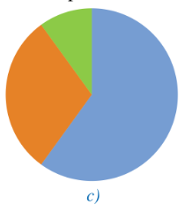
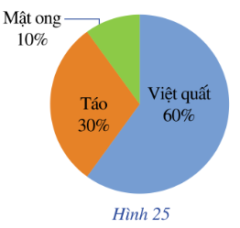
1. Biểu đồ hình quạt tròn
Ví dụ 2:
Kết quả:
Vì chai nước ép hoa quả chỉ có 3 thành phần và các thành phần đó có tỉ số phần tram khác nhau .
$⇒$ Chỉ có hình 24c phù hợp để biểu diễn các số liệu trên.
Sau khi biểu diễn ta nhận được biểu đồ hình quạt tròn ở Hình 25 thống kê các thành phần của chai nước ép hoa quả đó.

Slide 10
1. Biểu đồ hình quạt tròn
Nêu một số dạng biểu diễn của một tập dữ liệu.
Một số dạng biểu diễn của một tập dữ liệu: Bảng dữ liệu, biểu đồ cột đơn, biểu đồ cột kép, biểu đồ tranh, biểu đồ đoạn thẳng,…
Dữ liệu thống kê có thể biểu diễn ở những dạng khác nhau, trong đó có biểu đồ hình quạt tròn.

Slide 11
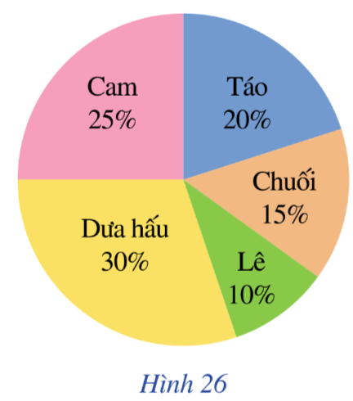
1. Biểu đồ hình quạt tròn
Ví dụ 3:
Biểu đồ hình quạt tròn ở Hình 26 biểu diễn kết quả thống kê (tính theo tỉ số phần trăm) chọn loại quả yêu thích nhất trong năm loại: táo, chuối, lê, dưa hấu, cam của 360 học sinh khối lớp 7 ở một trường trung học cơ sở. Mỗi học sinh được chọn một loại quả khi được hỏi ý kiến.
a) Lập bảng số liệu thống kê tỉ lệ học sinh yêu thích mỗi loại quả theo mẫu sau:
Loại quả | Táo | Chuối | Lê | Dưa hấu | Cam
Tỉ lệ số học sinh (tính theo %)
20%
15%
10%
30%
25%

Slide 12
b) Lập bảng số liệu thống kê số học sinh yêu thích mỗi loại quả theo mẫu sau:
Loại quả | Táo | Chuối | Lê | Dưa hấu | Cam
Tỉ lệ số học sinh (tính theo %) | 20% | 15% | 10% | 30% | 25%
Kết quả:
$\frac{360.20}{100}=72$ (học sinh)
b) Số học sinh chọn táo là:
Tương tự như trên, số học sinh chọn chuối, lê, dưa hấu, cam lần lượt là:
$\frac{360.15}{100}=54$ ; $\frac{360.10}{100}=36$ ; $\frac{360.30}{100}=108$ ; $\frac{360.25}{100}=90$
Ta có bảng số liệu thống kê sau:
Loại quả | Táo | Chuối | Lê | Dưa hấu | Cam
Tỉ lệ số học sinh (tính theo %) | 72 | 54 | 36 | 108 | 90

Slide 13
1. Biểu đồ hình quạt tròn
Nhận xét:
Thông thường, trong bảng số liệu, ta có thể nhận biết nhanh chóng số liệu thống kê (theo tiêu chí) của mỗi đối tượng thống kê nhưng không biết được mỗi đối tượng đó chiếm bao nhiêu phần trăm trong tổng thể thống kê.
Ngược lại, trong biểu đồ hình quạt tròn ta có thể nhận biết nhanh chóng mỗi đối tượng thống kê chiếm bao nhiêu phần trăm trong tổng thể thống kê nhưng lại không biết được số liệu thống kê (theo tiêu chí) của mỗi đối tượng đó.
Vì thế, tùy theo mục đích thống kê ta sẽ lựa chọn bảng số liệu hay biểu đồ hình quạt tròn để biểu diễn dữ liệu thống kê.

Slide 14
02
PHÂN TÍCH VÀ XỬ LÍ DỮ LIỆU BIỂU DIỄN BẰNG BIỂU ĐỒ HÌNH QUẠT TRÒN

Slide 15
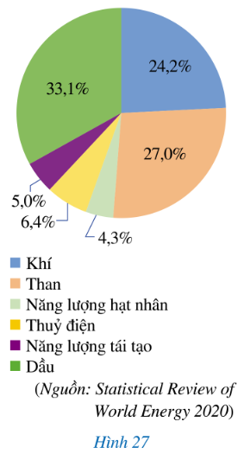
Ví dụ 4:
Biểu đồ hình quạt tròn ở Hình 27 biểu diễn cơ cấu tiêu dùng các dạng năng lượng của toàn cầu năm 2019.
Năng lượng tái tạo tiêu dùng chiếm bao nhiêu phần trăm?
Năng lượng hoá thạch (bao gồm than, dầu và khí) tiêu dùng bao nhiêu phần trăm?
Năng lượng hoá thạch tiêu dung gấp khoảng bao nhiêu lần so với năng lượng tái tạo tiêu dung?
Hãy nêu hậu quả xấu cho môi trường do việc nhân loại tiếp tục sử dụng quá nhiều năng lượng hoá thạch.

Slide 16
Ví dụ 4:
a) Năng lượng tái tạo tiêu dùng chiếm 5,0% (tổng năng lượng tiêu thụ toàn cầu năm 2019).
b) Năng lượng hoá thạch tiêu dung chiếm:
27,0% + 33,1% + 24,2% = 84,3%
(tổng năng lượng tiêu thụ của toàn cầu năm 2019)
c) Do 84,3% : 5,0% = 16,86 $≈$ 17 nên năng lượng hoá thạch tiêu dung gấp khoảng 17 lần so với năng lượng tái tạo tiêu dùng.
d) Việc nhân loại tiếp tục sử dụng quá nhiều năng lượng hoá thạch đã gây ra ô nhiễm môi trường (nhà máy nhiệt điện, nhà máy xi măng, xe máy, ô tô,.. khi vận hành đã xả ra khói bụi vào không khí gây ô nhiễm không khí ảnh hưởng đến sức khoẻ của con người.

Slide 17
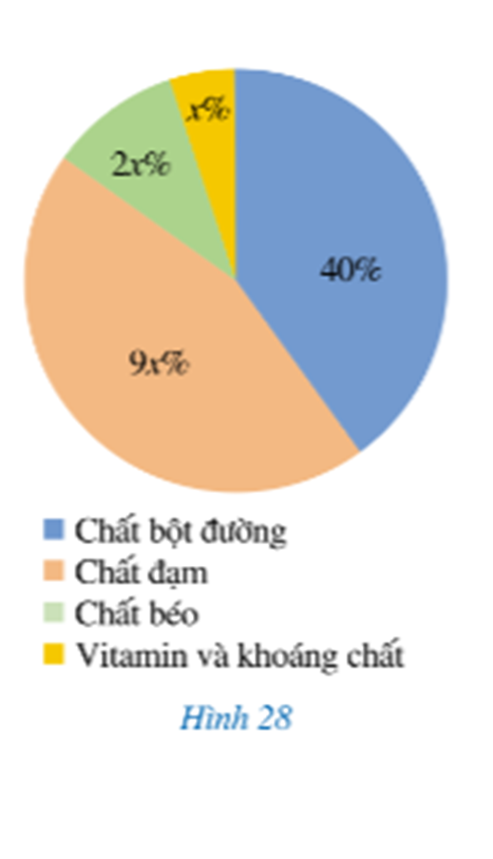
Ví dụ 5:
Biểu đồ hình quạt tròn ở Hình 28 biểu diễn các thành phần dinh dưỡng có trong một loại thực phẩm (tính theo tỉ số phần trăm).
Tính giá trị của x
Tính tỉ số phần trăm của lượng mỗi thành phần dinh dưỡng so với tổng lượng các chất dinh dưỡng có trong loại thực phẩm trên.
Giả sử loại thực phẩm trên chứa 120 g chất bột đường. Hoàn thành số liệu ở bảng sau:
Thành phần dinh dưỡng | Chất bột đường | Chất đạm | Chất béo | Vitamin và khoáng chất
Khối lượng (g) | ? | ? | ? | ?

Slide 18
Ví dụ 5:
a) Ta có: x% + 2x% + 9x% + 40% = 100%
Hay 12x% = 100% - 40% = 60%
Vậy x = 5.
b) Tính tỉ số phần trăm của lượng chất đạm so với tổng lượng các chất dinh dưỡng có trong loại thực phẩ trên là:
9x% = 9.5% = 45%
Tương tự, tỉ số phần trăm của lượng chất béo; lượng vitamin và khoáng chất so với tổng lượng các chất dinh dưỡng có trong loại thực phẩm trên lần lượt là:
2x% = 2.5% = 10%; x% = 5%

Slide 19
Ví dụ 5:
c) Vì 120g chất bột đường chiếm 40% khối lượng các chất dinh dưỡng nên 1% khối lượng các chất dinh dưỡng trong loại thực phẩm trên có khối lượng là:
120 : 40 = 3 (g)
Khối lượng chất đạm có trong loại thực phẩm trên là:
3.45 = 135 (g)
Tương tự, khối lượng chất béo, khối lượng vitamin và khoáng chất có trong loại thực phẩm trên lần lượt là:
3.10 = 30 (g); 3.5 = 15 (g)
Thành phần dinh dưỡng | Chất bột đường | Chất đạm | Chất béo | Vitamin và khoáng chất
Khối lượng (g) | ? | ? | ? | ?
120%
135%
30%
15%

Slide 20
LUYỆN TẬP

Slide 21
Câu 1. Trong biểu đồ hình quạt tròn, nửa hình tròn biểu diễn
A. 25%
C. 12,8%
B. 50%
D. 100%

Slide 22
Câu 2. Trong biểu đồ hình quạt tròn, khẳng định nào sau đây không đúng?
A. Hai hình quạt bằng nhau biểu diễn cùng một tỉ lệ
B. Hình quạt nào lớn hơn biểu diễn số liệu lớn hơn
C. Cả hình quạt tròn biểu diễn 75%
D. $\frac{1}{4}$ hình quạt tròn biểu diễn 25%

Slide 23
Câu 3. Muốn so sánh các phần trong toàn bộ dữ liệu ta nên dung:
A. Biểu đồ tranh
B. Biểu đồ cột
C. Biểu đồ hình quạt tròn
D. Biểu đồ đoạn thẳng

Slide 24
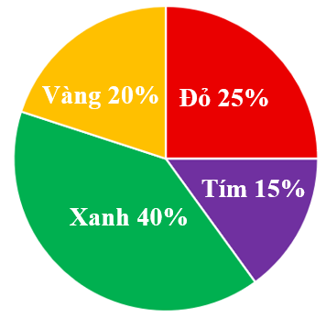
Câu 4. Kết quả điều tra về sự ưa thích các loại màu sắc của 120 học sinh ở một trường tiểu học được cho trên biểu đồ hình quạt bên. Em hãy cho biết có bao nhiêu học sinh thích màu tím:
A. 13 học sinh
B. 18 học sinh
C. 15 học sinh
D. 17 học sinh

Slide 25
Câu 5. Biểu đồ hình quạt sau biểu diễn tỉ số phần trăm kết quả xếp loại học lực của học sinh lớp 7D. Biết lớp 7D có 40 học sinh. Lớp 7D có bao nhiêu học sinh giỏi?
A. 12
C. 22
B. 13
D. 23

Slide 26
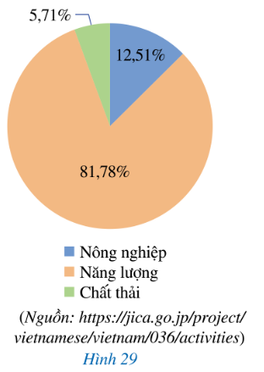
Bài 1. Biểu đồ hình quạt tròn ở Hình 29 biểu diễn lượng phát thải khí nhà kính trong ba lĩnh vực: Nông nghiệp, năng lượng, chất thải vào năm 2020 của Việt Nam (tính theo tỉ số phần trăm).
a) Lĩnh vực nào chiếm tỉ lệ lớn nhất trong việc tạo ra khí nhà kính ở Việt Nam vào năm 2020?
b) Tính lượng khí nhà kính được tạo ra ở từng lĩnh vực ở Việt Nam vào năm 2020. Biết rằng tổng lượng phát thải khí nhà kính trong ba lĩnh vực trên của Việt Nam vào năm 2020 là 466 triệu tấn khí carbonic tương đương (tức là những khí nhà kính khác đều được quy đổi về khí carbonic khi tính khối lượng)
c) Nêu một số biện pháp mà chính phủ Việt Nam đã đưa ra nhằm giảm lượng khí thải và giảm bớt tác động của khí nhà kính.

Slide 27
Bài 1.
a) Lĩnh vực nào chiếm tỉ lệ lớn nhất trong việc tạo ra khí nhà kính ở Việt Nam vào năm 2020?
Kết quả:
Từ biểu đồ hình quạt tròn ta thấy: 5,71 < 12,51 < 81,78 (%)
Vậy lĩnh vực năng lượng chiếm tỉ lệ lớn nhất (81,78%) trong việc tạo ra khí nhà kính ở Việt Nam vào năm 2020.

Slide 28
b) Tính lượng khí nhà kính được tạo ra ở từng lĩnh vực ở Việt Nam vào năm 2020. Biết rằng tổng lượng phát thải khí nhà kính trong ba lĩnh vực trên của Việt Nam vào năm 2020 là 466 triệu tấn khí carbonic tương đương (tức là những khí nhà kính khác đều được quy đổi về khí carbonic khi tính khối lượng)
Kết quả:
Lượng khí nhà kính được tạo ra ở lĩnh vực nông nghiệp của Việt Nam vào năm 2020 là:
$\frac{466.12,51}{100}=58,2966≈58,3$ (triệu tấn khí carbonic tương đương)
Tương tự, lượng khí nhà kính được tạo ra ở lĩnh vực năng lượng và chất thải của Việt Nam vào năm 2020 lần lượt là:,
$$\frac{466.81,78}{100}=381,0948≈381,1$$
$$\frac{466.5,71}{100}=26,6086≈26,6$$

Slide 29
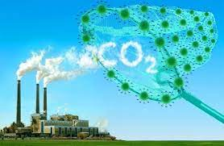
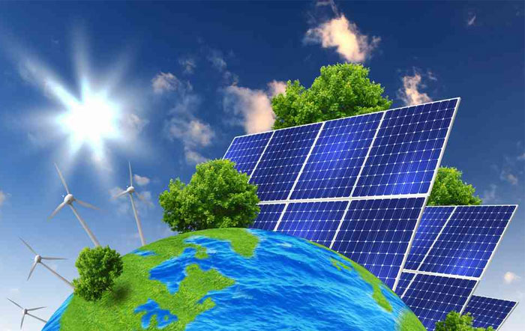
c) Nêu một số biện pháp mà chính phủ Việt Nam đã đưa ra nhằm giảm lượng khí thải và giảm bớt tác động của khí nhà kính.
Kết quả:
- Nghiêm chỉnh thực hiện và đưa ra các chính sách, điều luật nhằm bảo vệ môi trường Việt Nam nói chung và giảm bớt tác động của khí nhà kính nói riêng.
- Trồng nhiều cây xanh, không phá rừng bừa bãi.
- Sử dụng hiệu quả và tiết kiệm năng lượng; sử dụng và phát triển những nguồn năng lượng sạch.
- Khuyến khích người dân sử dụng phương tiện công cộng.
- Tái sử dụng và tái chế những vật dụng có khả năng tái sử dụng và tái chế.
- Tuyên truyền, nâng cao ý thức và giáo dục người dân về hậu quả của khí thải, hiệu ứng nhà kính.

Slide 30
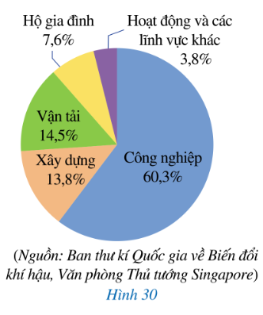
Bài 2. Tổng lượng khí nhà kính đến từ các hoạt động và lĩnh vực kinh doanh ở Singapore vào năm 2020 là (khoảng) 77,2 triệu tấn khí carbonic tương đương. Biểu đồ hình quạt tròn ở Hình 30 biểu diễn lượng phát thải khí nhà kính ở từng lĩnh vực của Singapore vào năm 2020 (tính theo tỉ số phần trăm)
a) Tính lượng khí nhà kính được tạo ra ở từng hoạt động và lĩnh vực của Singapore vào năm 2020.
b) Hoàn thành số liệu ở bảng sau:
Hoạt động, lĩnh vực | Công nghiệp | Xây dựng | Vận tải | Hộ gia đình | Hoạt động và các lĩnh vực khác
Khối lượng nhà kính (triệu tấn) | ? | ? | ? | ? | ?

Slide 31
Bài 2. Tổng lượng khí nhà kính đến từ các hoạt động và lĩnh vực kinh doanh ở Singapore vào năm 2020 là (khoảng) 77,2 triệu tấn khí carbonic tương đương. Biểu đồ hình quạt tròn ở Hình 30 biểu diễn lượng phát thải khí nhà kính ở từng lĩnh vực của Singapore vào năm 2020 (tính theo tỉ số phần trăm)
a) Tính lượng khí nhà kính được tạo ra ở từng hoạt động và lĩnh vực của Singapore vào năm 2020.
Kết quả:
a) Lượng khí nhà kính được tạo ra ở từng hoạt động và lĩnh vực của Singapore vào năm 2020:
Vận tải: 77,2 . 14,5% $≈$11,2 triệu tấn
Xây dựng: 77,2 . 13,8% $≈$ 10,65 triệu tấn
Công nghiệp: 77,2 . 60,3% $≈$ 46,55 triệu tấn
Hộ gia đình: 77,2 . 7,6% $≈$ 5,86 triệu tấn
Hoạt động và các lĩnh vực khác: 77,2 . 3,8% $≈$2,93 triệu tấn

Slide 32
Bài 2. Tổng lượng khí nhà kính đến từ các hoạt động và lĩnh vực kinh doanh ở Singapore vào năm 2020 là (khoảng) 77,2 triệu tấn khí carbonic tương đương. Biểu đồ hình quạt tròn ở Hình 30 biểu diễn lượng phát thải khí nhà kính ở từng lĩnh vực của Singapore vào năm 2020 (tính theo tỉ số phần trăm)
b) Hoàn thành bảng số liệu.
Kết quả:
Hoạt động, lĩnh vực | Công nghiệp | Xây dựng | Vận tải | Hộ gia đình | Hoạt động và các lĩnh vực khác
Khối lượng nhà kính (triệu tấn) | ? | ? | ? | ? | ?
46,55
10,65
11,2
5,87
2,93

Slide 33
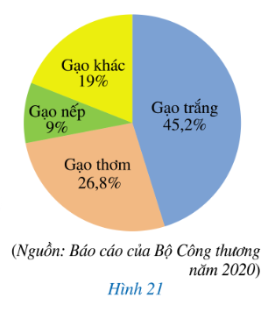
Bài 3. Với dữ liệu đã nêu ở phần mở đầu:
“Năm 2020, Việt Nam xuất khẩu (ước đạt) 6,15 triệu tấn gạo, thu được 3,07 tỉ đô la Mỹ. Biểu đồ hình quạt tròn ở Hình 21 biểu diễn khối lượng xuất khẩu của mỗi loại gạo trong tổng số gạo xuất khẩu (tính theo tỉ số phần trăm).”
a) Tính khối lượng xuất khẩu mỗi loại gạo: gạo trắng, gạo thơm, gạo nếp của Việt Nam trong năm 2020.
b) Trong năm 2020, Việt Nam xuất khẩu khối lượng gạo trắng nhiều hơn tổng khối lượng gạo thơm và gạo nếp là bao nhiêu triệu tấn?

Slide 34
Kết quả:
a) Khối lượng xuất khẩu gạo trắng của Việt Nam trong năm 2020 là:
$\frac{6,15.45,2}{100}=2,7798≈2,78$(triệu tấn)
Tương tự, khối lượng xuất khẩu gạo thơm, gạo nếp và gạo khác của Việt Nam trong năm 2020 lần lượt là:
$\frac{6,15 . 26,8}{100}=1,6482≈1,65$ (triệu tấn)
$$\frac{6,15.9}{100}=0,5535≈0,55\text{(}\text{tri}\text{ệ}\text{u} \text{t}\text{ấ}\text{n}\text{)}$$
$\frac{6,15.19}{100}=1,1685≈1,17$(triệu tấn)

Slide 35
Kết quả:
b) Trong năm 2020, tổng khối lượng xuất khẩu gạo thơm và gạo nếp của Việt Nam là:
$1,65+0,55=2,2$ (triệu tấn)
Vậy trong năm 2020, Việt Nam xuất khẩu khối lượng gạo trắng nhiều hơn tổng khối lượng gạo thơm và gạo nếp là:
$2,78−2,2=0,58$(triệu tấn)

Slide 36
HƯỚNG DẪN VỀ NHÀ
Tìm hiểu các biểu đồ hình quạt tròn trên báo chí, internet, đọc và mô tả các kết quả, phân tích và xử lí dữ liệu biểu diễn bằng biểu đồ hình quạt tròn.
Ghi nhớ kiến thức trong bài.
Hoàn thànhh các BT còn lại SGK
Chuẩn bị bài mới
“Bài 5: Biến cố trong một số trò chơi đơn giản"

